Slide 1

234560
Cơ bản về kiểm thử phần mềm

Slide 2
Agenda
Thời lượng: ~2 giờ
Mục đích: Giới thiệu kiến thức cơ bản về kiểm thử phần mềm
Nội dung:
Khái niệm về kiểm thử phần mềm.
Tại sao kiểm thử phần mềm lại quan trọng?
7 nguyên lý cơ bản trong kiểm thử phần mềm
Quy trình kiểm thử phần mềm
Bài tập

Slide 3

Kiểm thử phần mềm là gì?

Slide 4
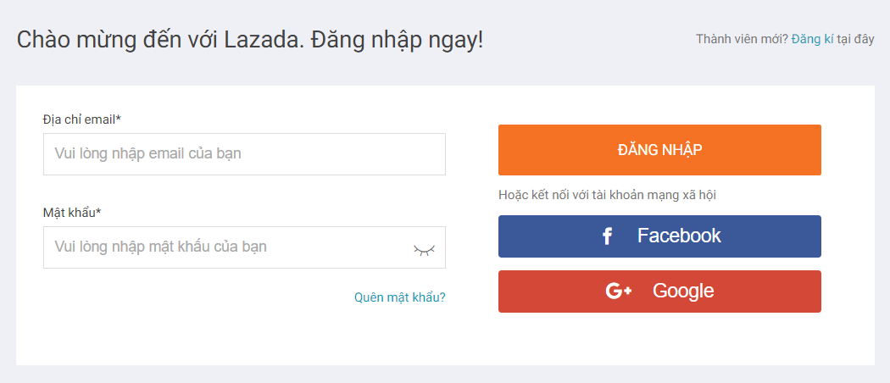
Kiểm thử phần mềm là gì?
Ví dụ kiểm thử chức năng Đăng nhập của trang Lazada.vn
Notes:
The other names of white box testing are clear box testing, open box testing, logic driven testing or path driven testing or structural testing.

Slide 5

Kiểm thử phần mềm là gì?
Là một quá trình thao tác thực hiện kiểm tra chương trình phần mềm với mục đích:
Tìm lỗi phần mềm
Chứng minh phần mềm hoạt động đúng
Notes:
The other names of white box testing are clear box testing, open box testing, logic driven testing or path driven testing or structural testing.

Slide 6

Tại sao kiểm thử phần mềm lại quan trọng?

Slide 7
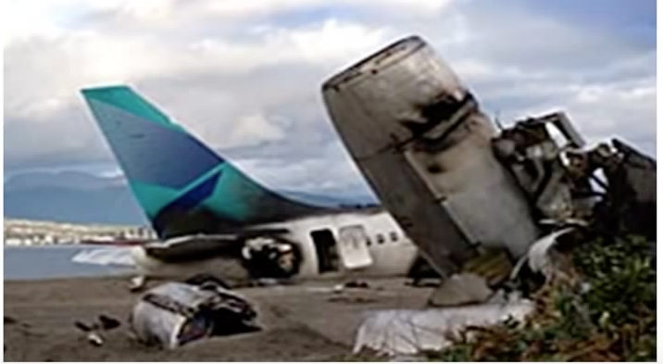
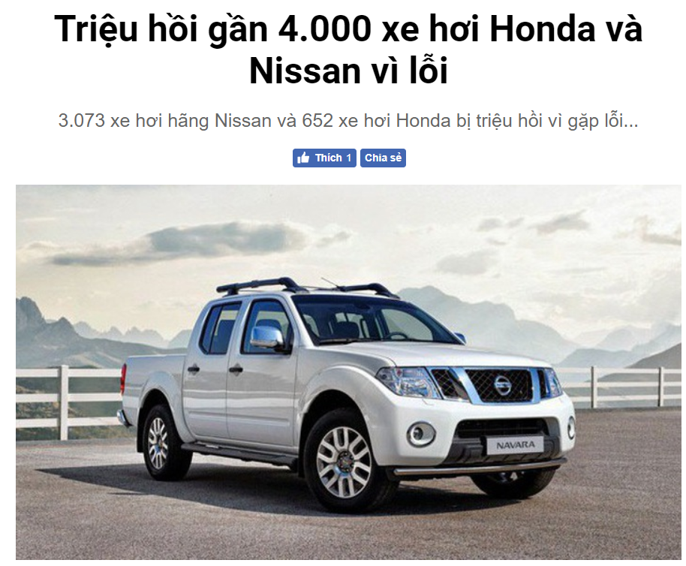
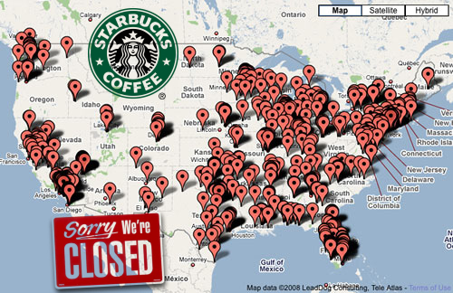
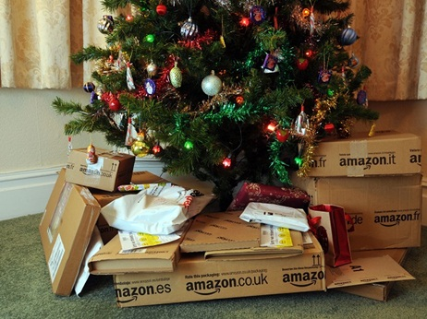
Tại sao kiểm thử phần mềm lại quan trọng?
Notes:
Hãng ô tô Nissan đã phải thu hồi hàng triệu xe oto do phần mềm bị lỗi liên quan đến túi khí.
Starbucks đã buộc phải đóng cửa khoảng 60% cửa hàng ở Hoa Kỳ và Canada do lỗi phần mềm trong hệ thống POS.
China Airlines Airbus A300 đã bị lỗi do lỗi phần mềm vào ngày 26 tháng 4 năm 1994, giết chết 264 người vô tội
Năm 2014 Một số nhà bán lẻ bên thứ ba của Amazon thấy giá sản phẩm của họ giảm xuống còn 1p do lỗi phần mềm (Lỗi về giá đã xảy ra do lỗi phần mềm tại công ty định giá bên thứ ba Repricer Express, có trụ sở tại Derry.). Họ bị thiệt hại nặng nề.

Slide 8
Tại sao kiểm thử phần mềm lại quan trọng?
Bugs có thể dẫn đến những vấn đề rất nghiêm trọng, bao gồm:
Có thể gây thương tích, hoặc chết người.
Gây thiệt hại về kinh tế và uy tín cho doanh nghiệp.
Tốn thời gian.
Tốn tiền bạc.
=> Kiểm thử để tìm bugs => Đảm bảo chất lượng của sản phẩm => Tăng độ tin tưởng và hài lòng của khách hàng.

Slide 9
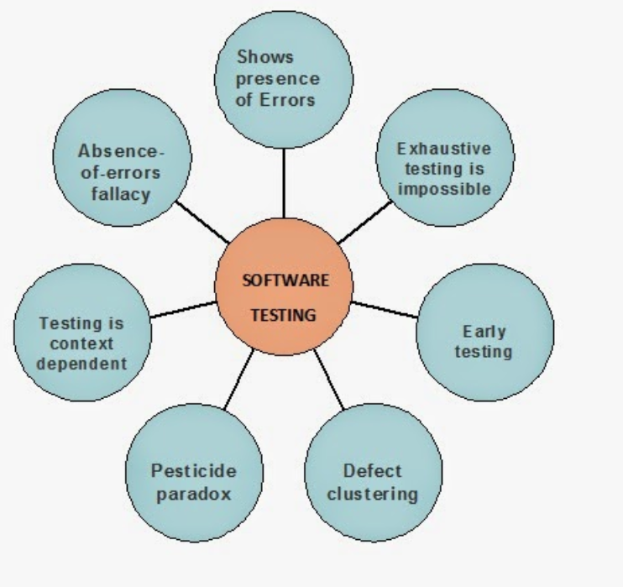
7 nguyên lý cơ bản của kiểm thử (testing priciples)
Notes:
Nguyên lý: là những yếu tố cơ bản, tổng hợp từ những quy luật, kinh nghiệm tạo nên cơ chế hoạt động chung
Có! Kiểm thử toàn bộ là không thể. Thay vào đó, chúng ta cần tìm ra các bộ dữ liệu tối ưu dựa trên đánh giá rủi ro của ứng dụng.
Defect clustering cho biết rằng một số ít các mô-đun chứa hầu hết các lỗi được phát hiện. Đây là việc áp dụng Nguyên tắc Pareto để kiểm thử phần mềm: khoảng 80% các vấn đề được tìm thấy trong 20% các mô-đun.
Theo kinh nghiệm, bạn có thể xác định các mô-đun nguy hiểm như vậy. Nhưng cách tiếp cận này có những vấn đề riêng.
3. Nếu cùng một tập các bài Kiểm thử lặp đi lặp lại được tiến hành, phương pháp này sẽ vô ích khi phát hiện các lỗi mới.
Để khắc phục điều này, các trường hợp Kiểm thử cần phải được xem xét và sửa đổi thường xuyên, bổ sung thêm các trường hợp Kiểm thử mới và khác để giúp tìm ra nhiều lỗi hơn.
Người kiểm thử không chỉ đơn giản là phụ thuộc vào các kỹ thuật Kiểm thử hiện có. Ông ta phải nhìn ra liên tục để cải thiện các phương pháp hiện có để làm cho kiểm thử hiệu quả hơn.
4. Do đó, nguyên tắc kiểm thử cho biết rằng - Kiểm thử nói về sự hiện diện của các lỗi và không nói về sự thiếu vắng các lỗi. Nghĩa là kiểm thử phần mềm làm giảm xác suất của các lỗi chưa được khám phá còn lại trong phần mềm nhưng ngay cả khi không tìm thấy lỗi, nó không phải là bằng chứng về tính chính xác.

Slide 10

7 nguyên lý cơ bản của kiểm thử (testing priciples)
Kiểm thử toàn bộ là không thể (exhauste testing is not possible).
Thay vì kiểm thử toàn bộ, chúng ta có thể dựa vào đánh giá rủi ro (risks), độ ưu tiên (priorities), sử dụng kỹ thuật thiết kế test phù hơp để kiểm thử.
Notes:
Có! Kiểm thử toàn bộ là không thể. Thay vào đó, chúng ta cần tìm ra các bộ dữ liệu tối ưu dựa trên đánh giá rủi ro của ứng dụng.
Ví dụ: Trong một màn hình có 15 trường, mỗi trường có 5 giá trị hợp lệ. Chỉ cần test sự kết hợp giữa các giá trị hợp lệ với nhau, ta đã có 5^15 các trường hợp cần test (> 30 tỷ case)

Slide 11
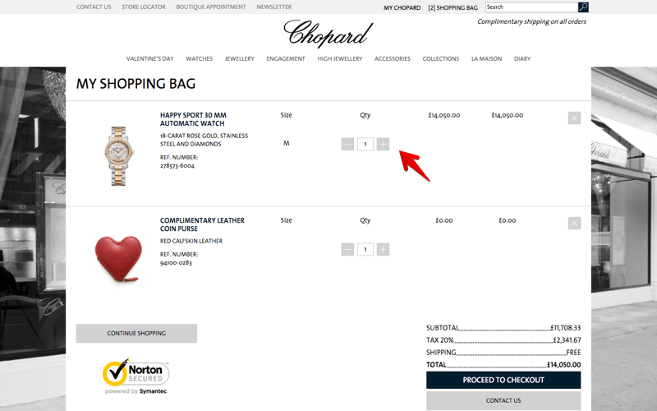
7 nguyên lý cơ bản của kiểm thử (testing priciples)
Ví dụ: thực hiện kiểm thử chức năng tính subtal của giỏ hàng khi số lượng item là 15, quantity của mỗi item cho phép chọn từ 1 - 5
Notes:
Có! Kiểm thử toàn bộ là không thể. Thay vào đó, chúng ta cần tìm ra các bộ dữ liệu tối ưu dựa trên đánh giá rủi ro của ứng dụng.
Ví dụ: Trong một màn hình có 15 trường, mỗi trường có 5 giá trị hợp lệ. Chỉ cần test sự kết hợp giữa các giá trị hợp lệ với nhau, ta đã có 5^15 các trường hợp cần test (> 30 tỷ case)

Slide 12
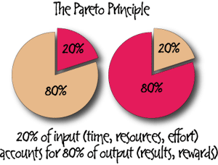
7 nguyên lý cơ bản của kiểm thử (testing priciples)
2. Cụm lỗi (defect clustering)
Defect clustering cho rằng một số ít các mô-đun chứa hầu hết các lỗi được phát hiện.
Đây là việc áp dụng Nguyên lý Pareto (80-20 Rule) để kiểm thử phần mềm: khoảng 80% các vấn đề được tìm thấy trong 20% các mô-đun.
Notes:
Quy luật Pareto hay quy luật 80/20(quy luật thiểu số quan trọng và phân bố nhân tố) nói rằng trong nhiều sự kiện, khoảng 80% kết quả là do 20% nguyên nhân gây ra. Nhà tư tưởng quản trị doanh nghiệp Joseph M. Juran đề xuất quy luật này và đặt theo tên của nhà kinh tế người Ý Vilfredo Pareto người đã quan sát 80% đất ở Ý là thuộc sở hữu của 20% dân số. Đây cũng là quy luật phổ biến trong kinh doanh chẳng hạn 80% doanh thu là từ 20% trong số các khách hàng.
Nguyên tắc Pareto: 80-20
80% công sức bạn bỏ ra có thể chỉ đạt 20% kết quả
20% công sức bỏ ra, có thể đạt được 80% kết quả

Slide 13
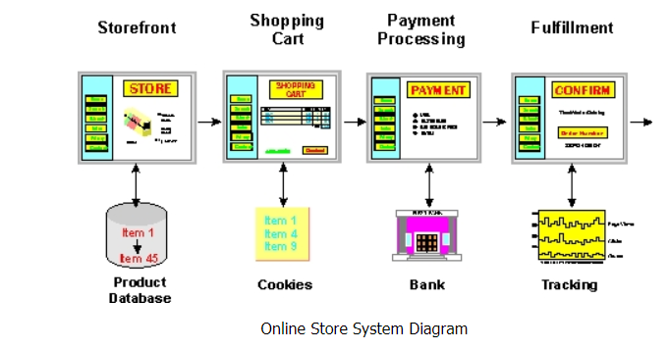
7 nguyên lý cơ bản của kiểm thử (testing priciples)
Ví dụ xác định cụm lỗi trong online shopping
Notes:
Quy luật Pareto hay quy luật 80/20(quy luật thiểu số quan trọng và phân bố nhân tố) nói rằng trong nhiều sự kiện, khoảng 80% kết quả là do 20% nguyên nhân gây ra. Nhà tư tưởng quản trị doanh nghiệp Joseph M. Juran đề xuất quy luật này và đặt theo tên của nhà kinh tế người Ý Vilfredo Pareto người đã quan sát 80% đất ở Ý là thuộc sở hữu của 20% dân số. Đây cũng là quy luật phổ biến trong kinh doanh chẳng hạn 80% doanh thu là từ 20% trong số các khách hàng.
Nguyên tắc Pareto: 80-20
80% công sức bạn bỏ ra có thể chỉ đạt 20% kết quả
20% công sức bỏ ra, có thể đạt được 80% kết quả

Slide 14
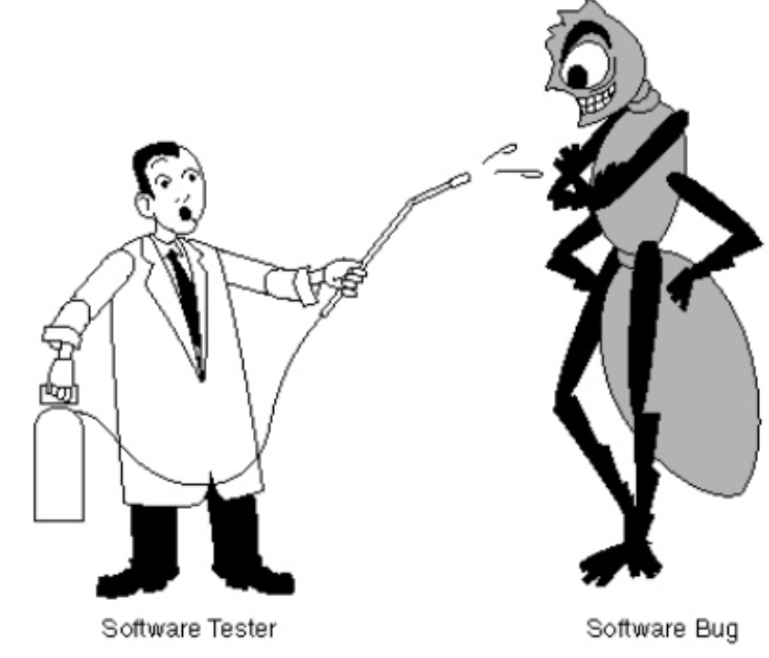
7 nguyên lý cơ bản của kiểm thử (testing priciples)
3. Thuốc trừ sâu (Pesticide paradox)
Một bộ dữ liệu test được sử dụng lặp đi lặp lại sẽ không tìm được ra các lỗi mới.
Các bộ dữ liệu test cần phải được xem xét cập nhật thường xuyên để giúp tìm ra lỗi mới.
Notes:
3. Nếu cùng một tập các bài Kiểm thử lặp đi lặp lại được tiến hành, phương pháp này sẽ vô ích khi phát hiện các lỗi mới.
Để khắc phục điều này, các trường hợp Kiểm thử cần phải được xem xét và sửa đổi thường xuyên, bổ sung thêm các trường hợp Kiểm thử mới và khác để giúp tìm ra nhiều lỗi hơn.
Người kiểm thử không chỉ đơn giản là phụ thuộc vào các kỹ thuật Kiểm thử hiện có. Ông ta phải nhìn ra liên tục để cải thiện các phương pháp hiện có để làm cho kiểm thử hiệu quả hơn.
Khi một thay đổi được thực hiện, việc regresstion test là rất cần thiết.
Nguyên tắc này giống như việc trừ sâu trong nông nghiệp, nếu chúng ta cứ phun một loại thuốc với nồng độ giống nhau trong một khoảng thời gian dài thì có một số con sâu sẽ quen dần và cuối cùng việc phun thuốc giống như là tắm chúng vậy(nhờn thuốc) lúc đó chúng ta không thể diệt sạch chúng được. Do vậy để diệt sạch sâu một cách hiệu quả, người ta thường thay đổi các loại thuốc trừ sâu, mỗi loại chỉ dùng trong một khoảng thời gian ngắn.
Henry Ford once said “If you always do what you’ve always done, you’ll always get what you’ve always got.” Executing scripted tests over and over will generally produce the same results.

Slide 15
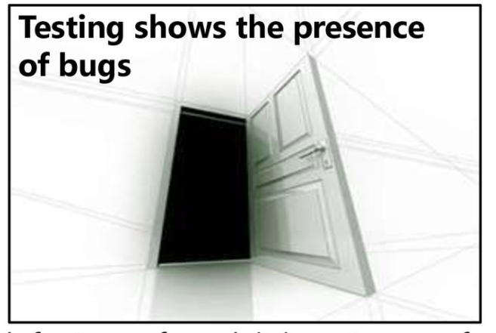
7 nguyên lý cơ bản của kiểm thử (testing priciples)
4. Kiểm thử chỉ ra sự hiện diện của các lỗi (Testing shows presence of defects)
Kiểm thử chỉ ra sự tồn tại của các lỗi nhưng không thể chứng minh rằng phần mềm không có lỗi.
Kiểm thử làm giảm xác suất của các lỗi chưa được phát hiện trong phần mềm.
Notes:
Sự cố Y2K

Slide 16
7 nguyên lý cơ bản của kiểm thử (testing priciples)
5. Phần mềm không có lỗi - Sai lầm (Absence of error – fallacy)
Có thể phần mềm 99% không có lỗi vẫn không sử dụng được nếu hệ thống được xây dựng trên yêu cầu sai.
Kiểm thử không chỉ là tìm ra các lỗi, mà còn để Kiểm tra xem phần mềm có đáp ứng nhu cầu nghiệp vụ không.
Notes:
5. Có thể phần mềm 99% không có lỗi là vẫn không sử dụng được. Điều này có thể xảy ra nếu hệ thống được Kiểm thử kỹ lưỡng cho các yêu cầu sai (requirement). Kiểm thử phần mềm không chỉ là tìm ra các lỗi, mà còn để Kiểm thử xem phần mềm có đáp ứng nhu cầu nghiệp vụ không. Thiếu lỗi là sự thất bại, tức là việc tìm và sửa lỗi không giúp ích nếu việc xây dựng hệ thống không thể sử dụng được và không đáp ứng được nhu cầu và yêu cầu của người dùng.
Để giải quyết vấn đề này, nguyên tắc tiếp theo là Kiểm thử sớm

Slide 17
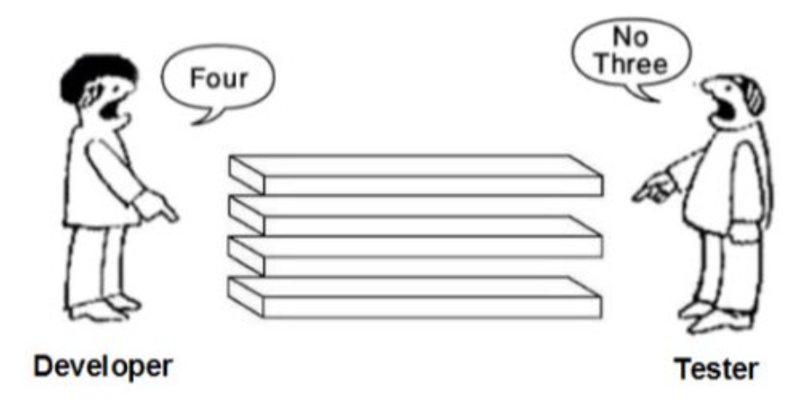
7 nguyên lý cơ bản của kiểm thử (testing priciples)
5. Phần mềm không có lỗi- Sai lầm (Absence of error – fallacy)
Notes:
5. Có thể phần mềm 99% không có lỗi là vẫn không sử dụng được. Điều này có thể xảy ra nếu hệ thống được Kiểm thử kỹ lưỡng cho các yêu cầu sai (requirement). Kiểm thử phần mềm không chỉ là tìm ra các lỗi, mà còn để Kiểm thử xem phần mềm có đáp ứng nhu cầu nghiệp vụ không. Thiếu lỗi là sự thất bại, tức là việc tìm và sửa lỗi không giúp ích nếu việc xây dựng hệ thống không thể sử dụng được và không đáp ứng được nhu cầu và yêu cầu của người dùng.
Để giải quyết vấn đề này, nguyên tắc tiếp theo là Kiểm thử sớm

Slide 18
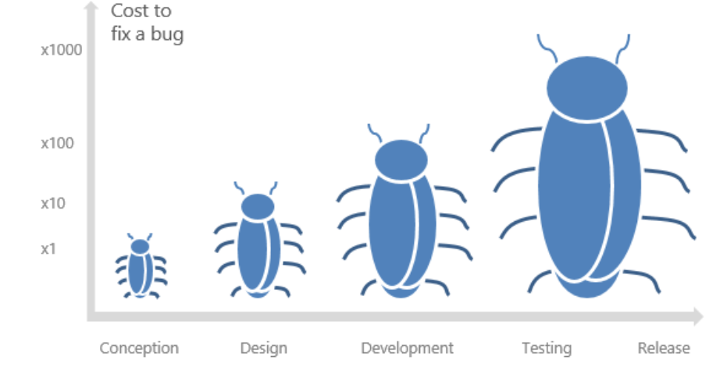
7 nguyên lý cơ bản của kiểm thử (testing priciples)
6. Kiểm thử sớm (Early testing)
Lỗi được phát hiện sớm sẽ có chi phí sửa lỗi thấp hơn.
Notes:
6) Kiểm thử sớm - Kiểm thử nên bắt đầu càng sớm càng tốt trong Chu kỳ vòng đời Phát triển Phần mềm. Vì vậy mà bất kỳ lỗi trong các yêu cầu hoặc giai đoạn thiết kế được phát hiện trong giai đoạn đầu. Chi phí sẽ rẻ hơn nhiều nếu sửa lỗi trong giai đoạn đầu của Kiểm thử. Nhưng nên kiểm thử sớm như thế nào? Bạn nên bắt đầu tìm lỗi ngay khi yêu cầu được xác định.
7)Kiểm thử dựa trên ngữ cảnh mà về cơ bản có nghĩa là cách bạn Kiểm thử một trang web thương mại điện tử sẽ khác với cách bạn Kiểm thử một trang web giới thiệu. Tất cả các phần mềm đã phát triển đều không giống nhau. Bạn có thể sử dụng một cách tiếp cận khác nhau, phương pháp, kỹ thuật và các loại Kiểm thử tùy thuộc vào loại ứng dụng. Ví dụ Kiểm thử, bất kỳ hệ thống POS tại một cửa hàng bán lẻ sẽ khác với Kiểm thử một máy ATM.

Slide 19
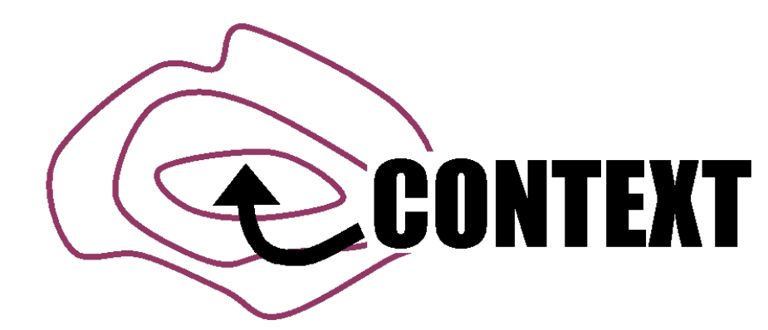
7 nguyên lý cơ bản của kiểm thử (testing priciples)
7. Kiểm thử phụ thuộc vào ngữ cảnh (Testing is context dependent).
Cách tiếp cận, phương pháp, kỹ thuật và các loại kiểm thử tuỳ thuộc vào ứng dụng.
Notes:
7)Kiểm thử dựa trên ngữ cảnh mà về cơ bản có nghĩa là cách bạn Kiểm thử một trang web thương mại điện tử sẽ khác với cách bạn Kiểm thử một trang web giới thiệu. Tất cả các phần mềm đã phát triển đều không giống nhau. Bạn có thể sử dụng một cách tiếp cận khác nhau, phương pháp, kỹ thuật và các loại Kiểm thử tùy thuộc vào loại ứng dụng. Ví dụ Kiểm thử, bất kỳ hệ thống POS tại một cửa hàng bán lẻ sẽ khác với Kiểm thử một máy ATM.
VD: Kiểm thử một trang web thương mại điện tử sẽ khác so với kiểm thử một trang web giới thiệu về công ty.

Slide 20
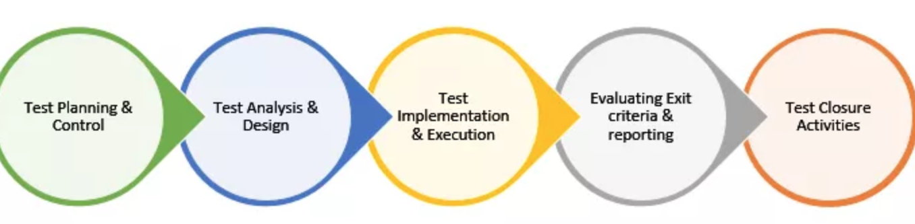
Quy trình kiểm thử phần mềm

Slide 21

Quy trình kiểm thử phần mềm
Lập kế hoạch và kiểm soát (planning and control)
Notes:
Lập kế hoạch Kiểm thử: Lập kế hoạch Kiểm thử bao gồm việc tạo ra một tài liệu mô tả cách tiếp cận tổng thể và các mục tiêu thử nghiệm. Nó bao gồm việc xem xét cơ sở Kiểm thử, xác định các điều kiện Kiểm thử dựa trên phân tích các bài Kiểm thử, viết bài Kiểm thử và thiết kế môi trường Kiểm thử. Tiêu chí hoàn thành hoặc xuất cảnh phải được chỉ định để chúng tôi biết khi Kiểm thử (ở bất kỳ giai đoạn nào) là hoàn tất.
http://www.softwaretestinghelp.com/wp-content/qa/uploads/2014/02/Live_Project_Test_Plan_SoftwareTestingHelp.pdf

Slide 22

Quy trình kiểm thử phần mềm
Lập kế hoạch và kiểm soát (planning and control)
Planning: Xác định mục tiêu, nhiệm vụ và các rủi ro của dự án.
Notes:
Lập kế hoạch Kiểm thử: Lập kế hoạch Kiểm thử bao gồm việc tạo ra một tài liệu mô tả cách tiếp cận tổng thể và các mục tiêu thử nghiệm. Nó bao gồm việc xem xét cơ sở Kiểm thử, xác định các điều kiện Kiểm thử dựa trên phân tích các bài Kiểm thử, viết tài liệu Kiểm thử và thiết kế môi trường Kiểm thử. Tiêu chí hoàn thành hoặc xuất cảnh phải được chỉ định để chúng tôi biết khi Kiểm thử (ở bất kỳ giai đoạn nào) là hoàn tất.

Slide 23
Quy trình kiểm thử phần mềm
Lập kế hoạch và kiểm soát (planning and control)
Planning bao gồm các nội dung:
Xác định phạm vi (scope), rủi ro (risk), và mục đích việc kiểm thử.
Phương pháp kiểm thử (test approach).
Xác định tài nguyên kiểm thử (testing resource) như: Con người, môi trường…
Lên kế hoạch phân tích kiểm thử, thiết kế kiểm thử, thực hiện kiểm thử và đánh giá.
Xác định điều kiện kết thúc (exit criteria).
Notes:
Lập kế hoạch Kiểm thử: Lập kế hoạch Kiểm thử bao gồm việc tạo ra một tài liệu mô tả cách tiếp cận tổng thể và các mục tiêu thử nghiệm. Nó bao gồm việc xem xét cơ sở Kiểm thử, xác định các điều kiện Kiểm thử dựa trên phân tích các bài Kiểm thử, viết bài Kiểm thử và thiết kế môi trường Kiểm thử. Tiêu chí hoàn thành hoặc xuất cảnh phải được chỉ định để chúng tôi biết khi Kiểm thử (ở bất kỳ giai đoạn nào) là hoàn tất.
Test Plan helps us determine the effort needed to validate the quality of the application under test
Help people outside the test team such as developers, business managers, customers understand the details of testing.
Test Plan guides our thinking. It is like a rule book, which needs to be followed.
Important aspects like test estimation, test scope, Test Strategy are documented in Test Plan, so it can be reviewed by Management Team and re-used for other projects.
6. A test approach is the test strategy implementation of a project, defines how testing would be carried out. Test approach has two techniques:
Proactive - An approach in which the test design process is initiated as early as possible in order to find and fix the defects before the build is created.
Reactive - An approach in which the testing is not started until after design and coding are completed.

Slide 24
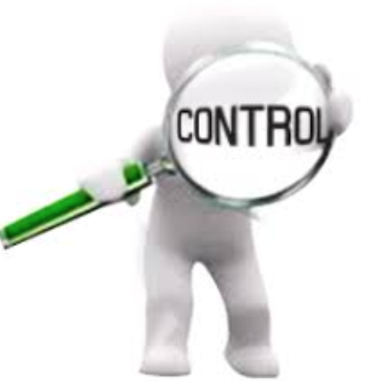
Quy trình kiểm thử phần mềm
Lập kế hoạch và kiểm soát (planning and control)
Control:
So sánh tiến độ thực tế so với kế hoạch, thực hiện báo cáo tình trạng sai lệch so với kế hoạch.
Đồng thời đưa ra các hành động cần thiết để đáp ứng được mục tiêu và nhiệm vụ của dự án.
Notes:
Lập kế hoạch Kiểm thử: Lập kế hoạch Kiểm thử bao gồm việc tạo ra một tài liệu mô tả cách tiếp cận tổng thể và các mục tiêu thử nghiệm. Nó bao gồm việc xem xét cơ sở Kiểm thử, xác định các điều kiện Kiểm thử dựa trên phân tích các bài Kiểm thử, viết bài Kiểm thử và thiết kế môi trường Kiểm thử. Tiêu chí hoàn thành hoặc xuất cảnh phải được chỉ định để chúng tôi biết khi Kiểm thử (ở bất kỳ giai đoạn nào) là hoàn tất.

Slide 25
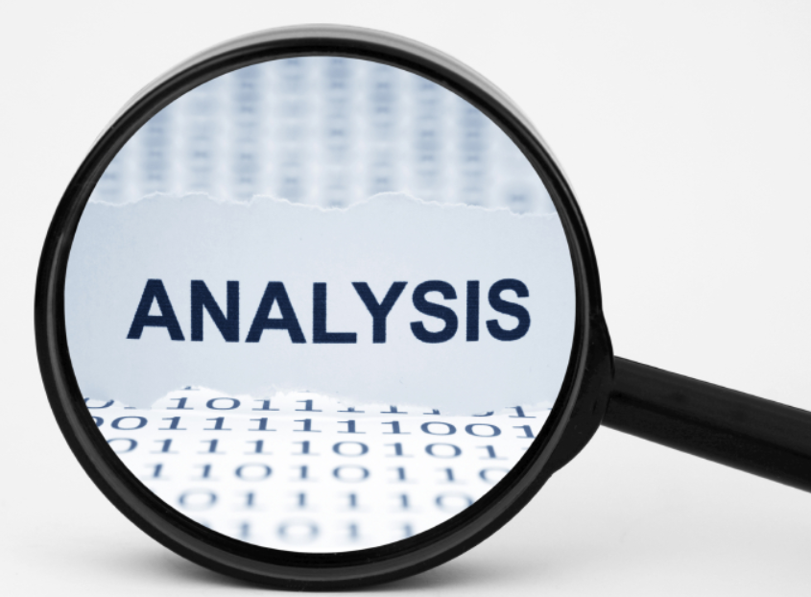
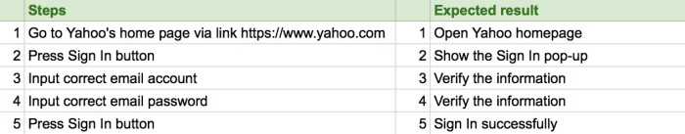
Quy trình kiểm thử phần mềm
2. Phân tích và Thiết kế (analyst and design)
Notes:
Test basic: các tài liệu này dùng để thiết kế TC
Indentify test conditions: Xác định các điều kiện kiểm tra dựa trên phân tích các mục kiểm tra, các thông số kỹ thuật của chúng và những gì chúng ta biết về hành vi và cấu trúc của chúng. Điều này cho chúng ta danh sách cấp cao về những gì chúng tôi quan tâm đến việc thử nghiệm. Nếu chúng ta quay trở lại ví dụ lái xe của mình, người kiểm tra có thể liệt kê các điều kiện thử nghiệm bao gồm 'behav ior at road junctions', 'sử dụng các chỉ số', 'khả năng điều khiển xe'. Trong thử nghiệm, chúng tôi sử dụng các kỹ thuật kiểm tra để giúp chúng tôi xác định các điều kiện thử nghiệm. Từ đó chúng ta có thể bắt đầu xác định loại dữ liệu thử nghiệm chung mà chúng ta có thể cần. Ví dụ: khi test app trên mobile, chúng ta phải xác đinh môi trường kiểm thử: Máy sử dụng là máy nào (Samsung, nexus…), phiên bản hệ điều hành là bao nhiêu...
Design tests: Sử dụng các kỹ thuật để giúp lựa chọn các bài Kiểm thử đại diện liên quan đến các khía cạnh đặc biệt của phần mềm có rủi ro hoặc được quan tâm đặc biệt dựa trên các điều kiện thử nghiệm. Ví dụ, người Kiểm tra lái xe có thể xem xét một danh sách các điều kiện thử nghiệm và quyết định rằng các nút giao thông cần phải bao gồm các nút giao cắt T, các đường giao nhau và như vậy. Trong kiểm thử, chúng tôi sẽ xác định trường hợp kiểm thử và thủ tục Kiểm thử. Ví dụ: Khi test web bán hàng qua mạng, việc quan trọng nhất của trang web này là thanh toán trực tuyến. Cần đưa ra các trường hợp kiểm thử đại diện cho phần này.

Slide 26
Quy trình kiểm thử phần mềm
2. Phân tích và Thiết kế kiểm thử (Test analysis and design)
Bao gồm các nội dung:
Kiểm tra lại các thông tin kiểm thử cơ bản (test basic) bao gồm: Yêu cầu, tài liệu thiết kế, tài liệu phân tích rủi ro...
Xác định các điều kiện kiểm thử
Thiết kế test case
Thiết kế môi trường kiểm thử, xác định cơ sở hạ tầng và công cụ cần thiết
Notes:
Test basic: các tài liệu này dùng để thiết kế TC
Indentify test conditions: Xác định các điều kiện kiểm tra dựa trên phân tích các mục kiểm tra, các thông số kỹ thuật của chúng và những gì chúng ta biết về hành vi và cấu trúc của chúng. Điều này cho chúng ta danh sách cấp cao về những gì chúng tôi quan tâm đến việc thử nghiệm. Nếu chúng ta quay trở lại ví dụ lái xe của mình, người kiểm tra có thể liệt kê các điều kiện thử nghiệm bao gồm 'behav ior at road junctions', 'sử dụng các chỉ số', 'khả năng điều khiển xe'. Trong thử nghiệm, chúng tôi sử dụng các kỹ thuật kiểm tra để giúp chúng tôi xác định các điều kiện thử nghiệm. Từ đó chúng ta có thể bắt đầu xác định loại dữ liệu thử nghiệm chung mà chúng ta có thể cần. Ví dụ: khi test app trên mobile, chúng ta phải xác đinh môi trường kiểm thử: Máy sử dụng là máy nào (Samsung, nexus…), phiên bản hệ điều hành là bao nhiêu...
Design tests: Sử dụng các kỹ thuật để giúp lựa chọn các bài Kiểm thử đại diện liên quan đến các khía cạnh đặc biệt của phần mềm có rủi ro hoặc được quan tâm đặc biệt dựa trên các điều kiện thử nghiệm. Ví dụ, người Kiểm tra lái xe có thể xem xét một danh sách các điều kiện thử nghiệm và quyết định rằng các nút giao thông cần phải bao gồm các nút giao cắt T, các đường giao nhau và như vậy. Trong kiểm thử, chúng tôi sẽ xác định trường hợp kiểm thử và thủ tục Kiểm thử. Ví dụ: Khi test web bán hàng qua mạng, việc quan trọng nhất của trang web này là thanh toán trực tuyến. Cần đưa ra các trường hợp kiểm thử đại diện cho phần này.

Slide 27

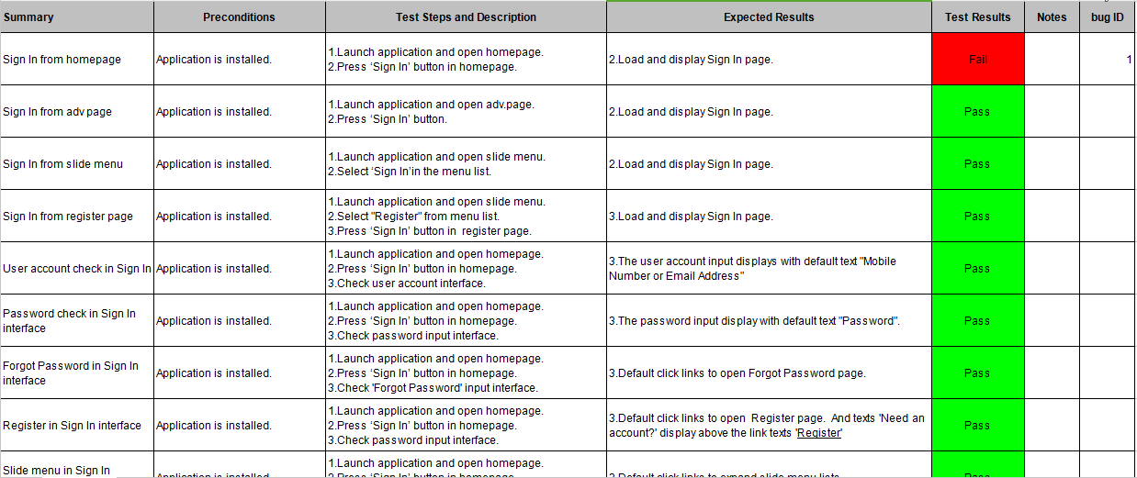
Quy trình kiểm thử phần mềm
3. Hoàn thiện và thực hiện kiểm thử (Test implement and execution)
Notes:
Test suite is a collection of test cases that are used to test a software program
Phát triển và đánh độ ưu tiên cho các Testcase và tạo dữ liệu test (test data)
Hoàn thiện và kiểm tra môi trường: đảm bảo rằng môi trường được thiết lập chính xác, và có thể chạy TC trên đó

Slide 28
Quy trình kiểm thử phần mềm
3. Hoàn thiện và thực hiện kiểm thử (Test implement and execution)
Implement:
Phát triển và đánh độ ưu tiên cho các Test case và tạo dữ liệu test (test data)
Tạo ra bộ kiểm thử (test suites) từ các Test case
Hoàn thiện và kiểm tra môi trường.
Notes:
Test suite is a collection of test cases that are used to test a software program
Phát triển và đánh độ ưu tiên cho các Testcase và tạo dữ liệu test (test data)
Hoàn thiện và kiểm tra môi trường: đảm bảo rằng môi trường được thiết lập chính xác, và có thể chạy TC trên đó

Slide 29
Quy trình kiểm thử phần mềm
3. Hoàn thiện và thực hiện kiểm thử (Test implement and execution)
Execution:
Thực hiện bộ test suites hoặc từng Test case riêng lẻ, đảm bảo theo trình tự thời gian của dự án.
Ghi lại kết quả của việc thực hiện test, phiên bản phần mềm sử dụng.
So sánh kết quả thực tế (actual results) và kết quả mong đợi (expected results)
Notes:
Test suite is a collection of test cases that are used to test a software program
Phát triển và đánh độ ưu tiên cho các Testcase và tạo dữ liệu test (test data)
Hoàn thiện và kiểm tra môi trường: đảm bảo rằng môi trường được thiết lập chính xác, và có thể chạy TC trên đó

Slide 30
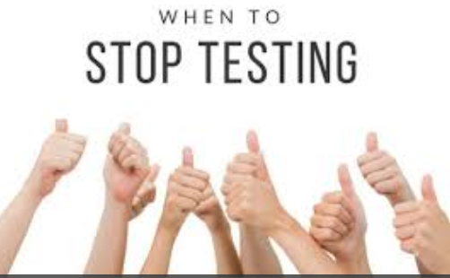

Quy trình kiểm thử phần mềm
4. Đánh giá điều kiện kết thúc và báo cáo (Evaluating exit criteria and reporting)
Notes:
exit criteria: nó phụ thuộc vào độ bao phủ code, chức năng hệ thống, hoặc độ rủi ro. Thông thường, nó cũng phụ thuộc vào nghiệp vụ, chi phí, thời gian từ các dự án trước.

Slide 31
Quy trình kiểm thử phần mềm
4. Đánh giá điều kiện kết thúc và báo cáo (Evaluating exit criteria and reporting)
Evaluating exit criteria: là quá trình đánh giá xem khi nào sẽ dừng việc test.
Exit criteria sẽ được thực hiện khi:
Một lượng lớn test case được thực hiện với tỷ lệ % pass nhất định
Tỷ lệ lỗi ở dưới mức nhất định
Khi đến hạn (deadlines)
Notes:
exit criteria: nó phụ thuộc vào độ bao phủ code, chức năng hệ thống, hoặc độ rủi ro. Thông thường, nó cũng phụ thuộc vào nghiệp vụ, chi phí, thời gian từ các dự án trước.

Slide 32
Quy trình kiểm thử phần mềm
4. Đánh giá điều kiện kết thúc và báo cáo (Evaluating exit criteria and reporting)
Exit criteria có nhiệm vụ:
Đánh giá xem có cần test thêm hoặc có cần thay đổi điều kiện kết thúc.
Dùng để viết báo cáo tóm tắt kiểm thử (test summary report) cho các bên liên quan.

Slide 33
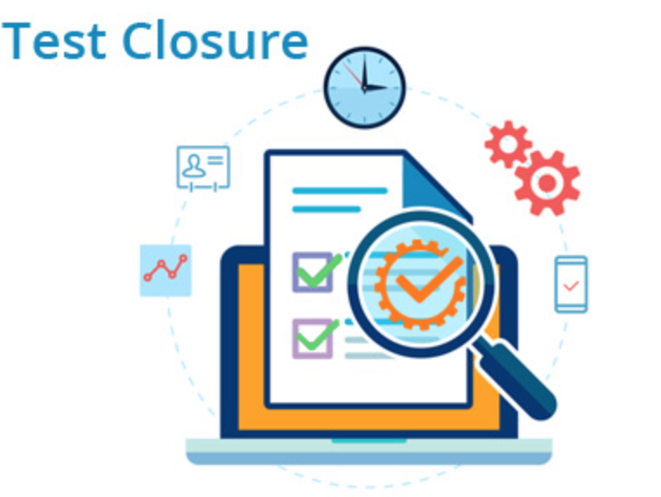
Quy trình kiểm thử phần mềm
5. Các hoạt động kết thúc việc kiểm thử (Test closure activities)
Test closure activities: Là các hoạt động kết thúc việc kiểm thử được thực hiện khi phần mềm sẵn sàng chuyển giao.
Notes:
test case vs test suite vs testware

Slide 34
Quy trình kiểm thử phần mềm
5. Các hoạt động kết thúc việc kiểm thử
Nhiệm vụ:
Đảm bảo rằng tất cả các sản phẩm đã được plan đã được giao (deliver) và tất cả các báo cáo về sự cố đã được giải quyết.
Hoàn thiện và lưu trữ các bộ dữ liệu test: Test script, tài liệu về môi trường test… để sử dụng sau này.
Chuyển giao lại bộ dữ liệu test cho đội bảo trì
Rút ra bài học cho các dự án sau này.
Notes:
test case vs test suite vs testware

Slide 35
Tài liệu tham khảo
https://www.linkedin.com/pulse/seven-principles-testing-adrian-cosma
Foundations of software testing.
https://www.guru99.com/software-testing.html
Notes:
test case vs test suite vs testware

Slide 36


